Slide 2
Avances en la implementación de una gestión pública para resultados en el Estado de Chihuahua
Habid Alejandro Narváez Ibarra

Slide 3
Secretaría de Hacienda
Coordinación de PbR/SED
Avances en la implementación de una Gestión para Resultados en el Desarrollo

Slide 4
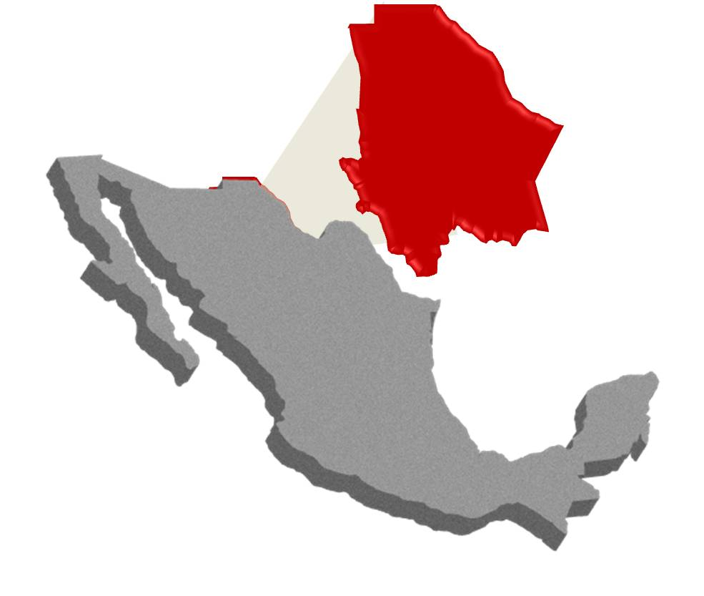
Antecedentes
2011
2012
2013
2014
2015
2016
A partir de 2010 el estado se comprometió a hacer mas eficiente y transparente el manejo y la asignación de los recursos públicos a fin de mejorar la calidad del gasto
A través de la implementación de un modelo de GpRD el cual se ha ido desarrollando a través de un proceso de mejora continua, tomando como base la implementación del PbR.
Encontramos que la principal área de mejora del proceso tiene que ver con la articulación de las fases del ciclo presupuestal.
A través de actividades y herramientas de articulación incorporadas al Sistema Hacendario PbR/SED de Gobierno del Estado de Chihuahua se han articulado estas fases

Slide 5
Aplicar modelos y herramientas que mejoren la colaboración y toma de decisiones de los servidores públicos
Promover la participación ciudadana
Obtener resultados que constituyan un cambio en la administración y optimización de los recursos
Contar con programas públicos bien diseñados y con metas definidas para la correcta asignación de recursos
Generar valor público para cubrir las demandas más apremiantes de la población a través de un Presupuesto basado en Resultados PbR con insumos de calidad para la toma de decisiones
Diseñar herramientas de transparencia al alcance de los ciudadanos
Objetivos

Slide 6
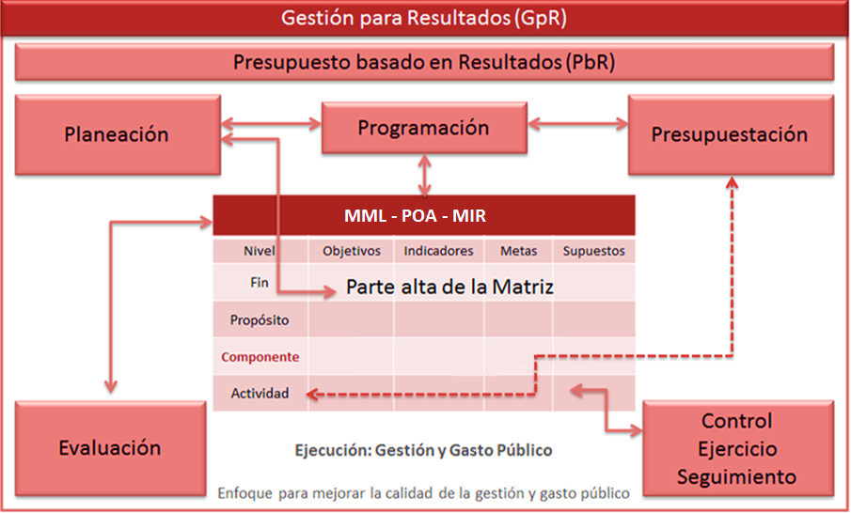
Vinculación de las etapas del ciclo de la GpRD en Chihuahua
¿Cuanto Hacer
y con Cuanto?
¿Como Medir?
¿Que Hacer?

Slide 7
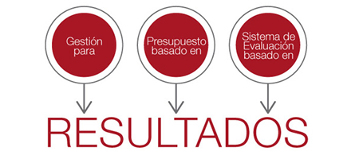
Actividades y herramientas implementadas en 2015 - 2016
1. Vinculación presupuestal
2. Presupuestar en base objetivos
3. Movimiento presupuestal y Reprogramación de objetivos y metas

Slide 8
1. Vinculación presupuestal
Escasa articulación que existía de las actividades entre los responsables de formular las herramientas de programación (MML/MIR/POA) y los responsables de la asignación de recursos
Se adecua el clasificador programático del “Catalogo Contable del Gobierno del Estado de Chihuahua” que hace de la programación la llave en la articulación de las metas físicas y los recursos financieros
Producción de bienes y servicios orientados a resolver problemas concretos de manera eficiente con recursos asignados en base a resultados, con el fin de generar valor público. ¿Cuánto se gasta?, ¿En qué se gasta?, ¿Cuál es el alcance de las metas? y ¿Qué resultados se obtuvieron? Son interrogantes que podemos responder

Slide 9
¿Como vincular la programación con la presupuestación?
Programa-Actividad
1-8250011211-2-1320201301001-311-2220400-C0101-E50601-18-110116

Slide 10
2. Presupuestar en base objetivos
Asigno el presupuesto a nivel de objeto de gasto por actividad
Actividades que necesito para otorgar bienes o servicios
Costeo insumos que necesito para la actividad
Justifico en apego a los objetivos del programa
El enfoque alternativo de la Gestión Pública para Resultados (GpR), de promover la iniciativa y proactividad de las unidades administrativas, para que estos distribuyan los recursos de acuerdo con la aplicación de criterios de racionalidad, austeridad y disciplina presupuestaria en cumplimiento con el diseño de la MML/MIR/POA, y no bajo un esquema inercial del gasto para la asignación de los recursos.

Slide 11
2. Costeo en Sistema Hacendario PbR/SED

Slide 12
3. Movimiento presupuestal y reprogramación
El presupuesto basado en Resultados, depende del desarrollo de instrumentos que provean al analista presupuestal los elementos básicos sobre el quehacer del programa y de los bienes y servicios que produce, así como la afectación que tiene un movimiento presupuestal en el cumplimiento de los objetivos programados.
Pp 1
Pp 2
Deben considerarse las metas de los Componentes de la MML/MIR y POA como la base para la decisión de los movimientos presupuestales a nivel de las actividades, esto otorga al analista presupuestal el control del resultado para la determinación en la aplicación de los recursos, facilitando el monitoreo de los resultados del programa presupuestario en el corto y mediano plazo.
Los movimientos presupuestales justifican la transformación de los recursos en bienes y servicios y su impacto en las metas establecidas.

Slide 13
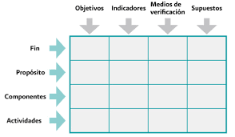
Control de movimientos
Movimiento presupuestal
Adecuación de metas y/o objetivos
Vinculación para control
MIR / POA
Reprogramación
Transferencias de recursos
La Reprogramación sistemática es el instrumento que armoniza los movimientos presupuestales, el cual a través del seguimiento y monitoreo trimestral al avance de las metas de los programas genera como insumos reportes como base de análisis y monitoreo para el analista presupuestal, para la aplicación de las solicitudes de ampliación y transferencia de recursos, y simultáneamente valida la reprogramación de objetivos y metas en un proceso dinámico y de interacción entre las diferentes áreas.

Slide 14
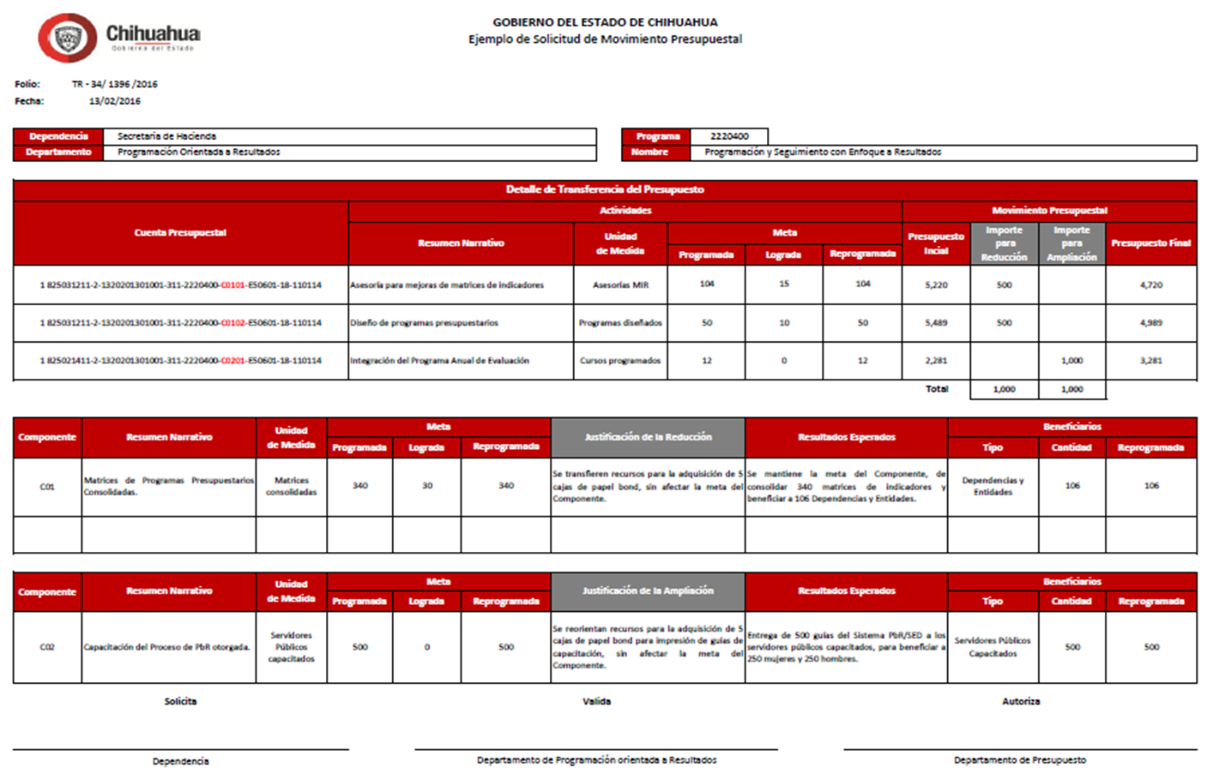
Movimiento presupuestal con solicitud de reprogramación de metas
Esto permite establecer relación directa entre los recursos asignados, los recursos modificados y los recursos ejercidos con las metas logradas de los objetivos, dando como resultado una mayor disciplina en la orientación de los recursos.

Slide 15
En conclusión con las actividades implementadas

Slide 16
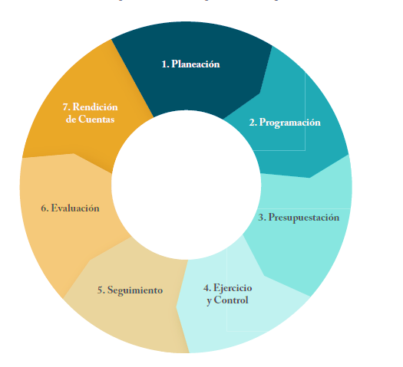
Planes de Desarrollo y Programas Sectoriales
Publicación de información de todo el Ciclo Presupuestal
Metodología del Marco Lógico
Plan Anual de Evaluación y Diagnósticos
Costeo presupuestal y calendarización
Chihuahua
Seguimiento a las metas de MIRs y POAs
Reprogramación de Objetivos y Metas

Slide 17
Resultados
El avance en la elaboración del Presupuesto en base a Resultados en el Estado de Chihuahua se logró a partir de la armonización y de una visión de conjunto entre los involucrados en cada fase del ciclo presupuestario, por ello se desarrollaron los instrumentos técnicos y normativos que permiten la aplicación práctica y el manejo de un lenguaje común, que ha ayudado al entendimiento y la discusión sobre las metas de los objetivos planteados por los operadores de los programas presupuestarios y sus recursos asignados, considerando en todo momento que los bienes y servicios producto de la operación generan valor público.
http://www.logroschihuahua2010-2016.com/index.html

Slide 18
Diagnóstico de implementación del PbR / SED a nivel nacional
Avanzamos 16 posiciones

Slide 19
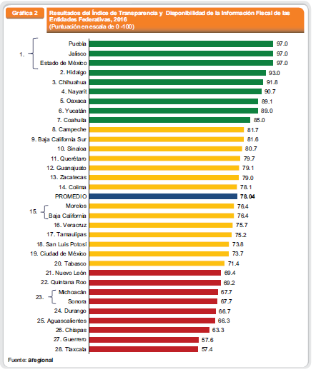
Índice de transparencia y disponibilidad de la información fiscal 2016

Slide 20
Secretaría de Hacienda
Coordinación de PbR/SED

